Slide 1


CELLULOPAD

Slide 3

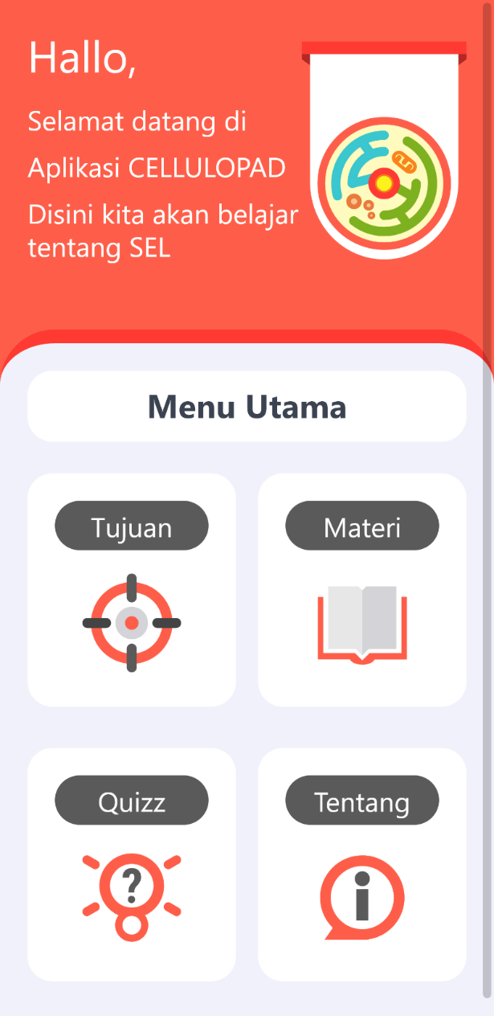

FITUR-FITUR CELLULOPAD
Dengan menu yang ringkas dan simple

Slide 4
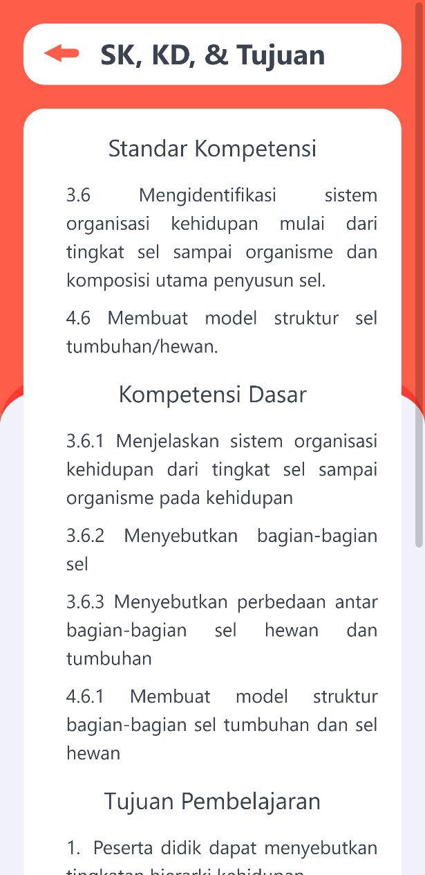
FITUR-FITUR CELLULOPAD
Dilengkapi dengan SK, KD dan Tujuan Pembelajaran

Slide 5
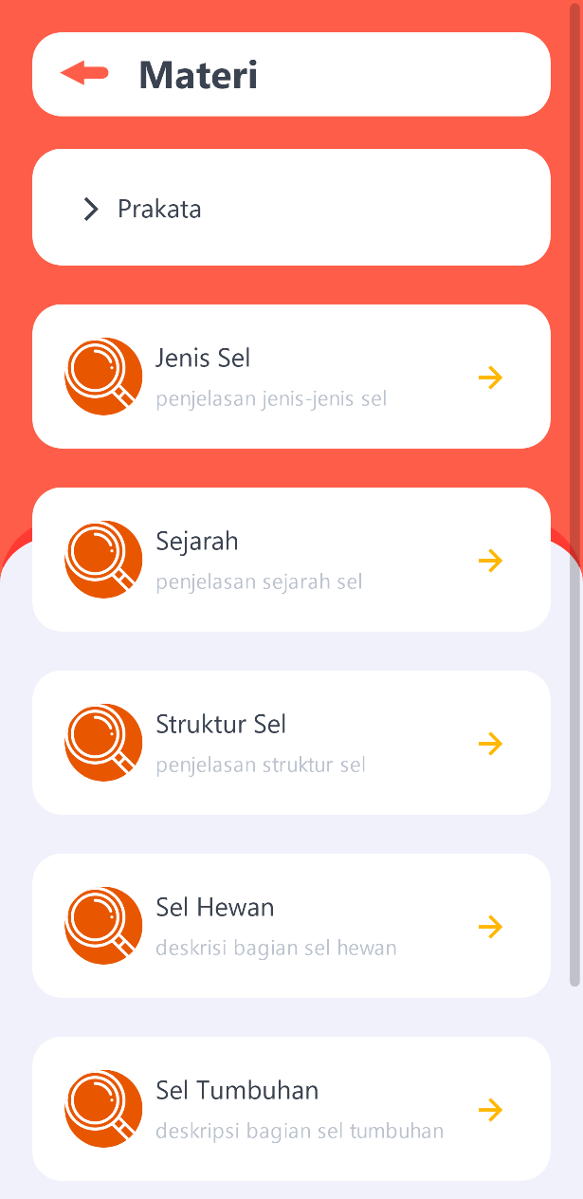
FITUR-FITUR CELLULOPAD
Materi pembelajaran yang lengkap

Slide 6
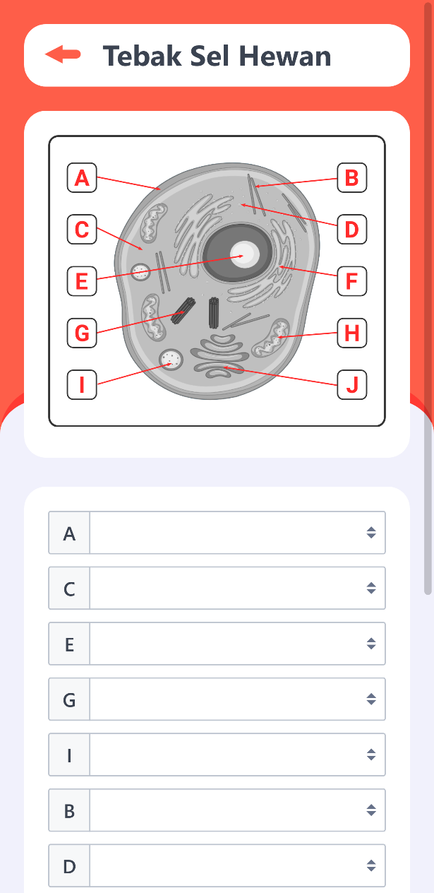
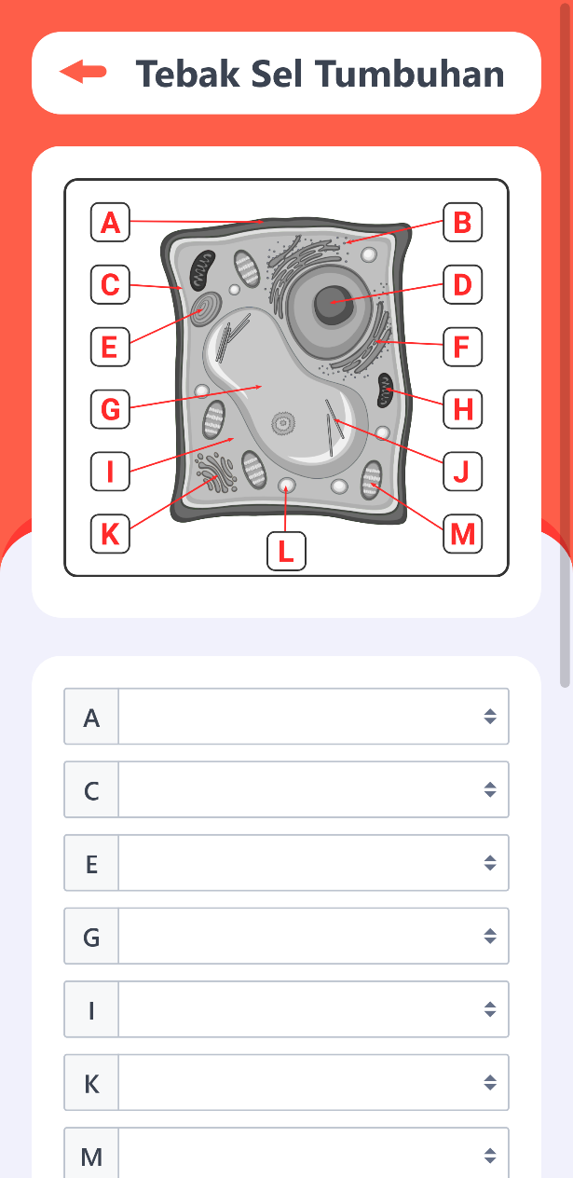
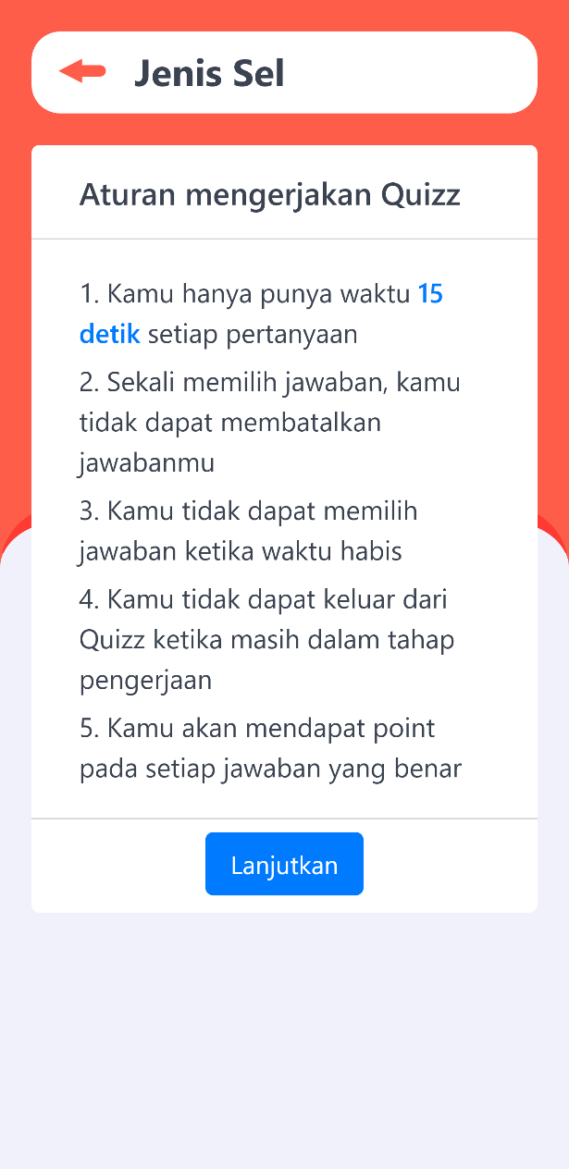
FITUR-FITUR CELLULOPAD
Dengan berbagai macam kuis untuk menguji kompetensi siswa

Slide 7
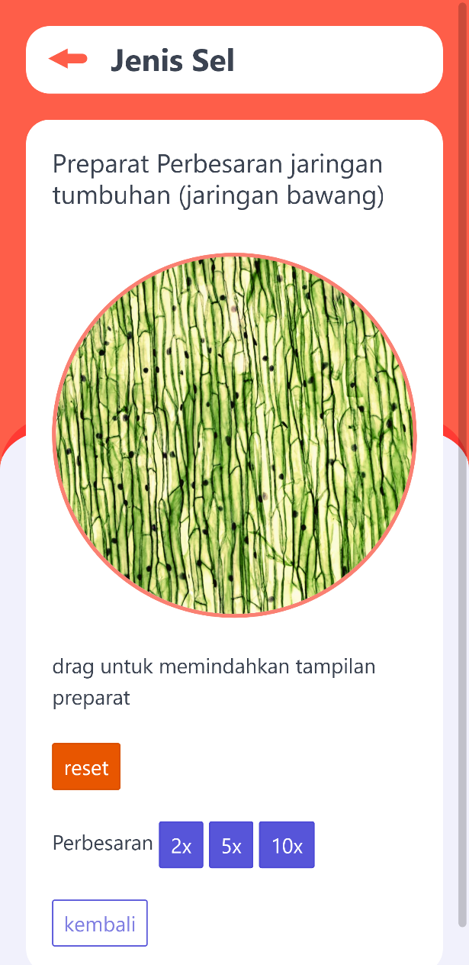
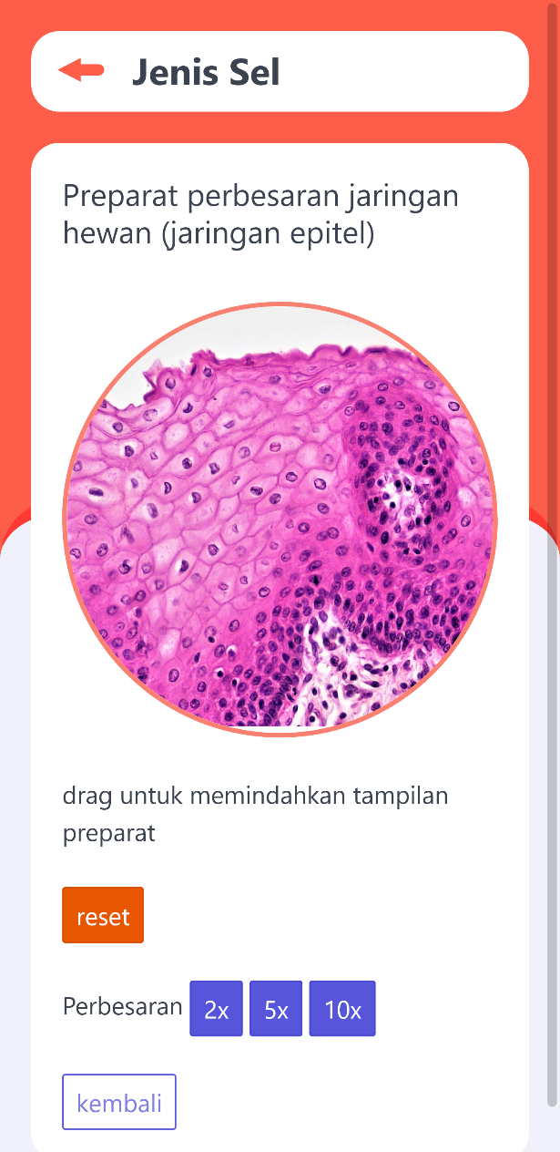
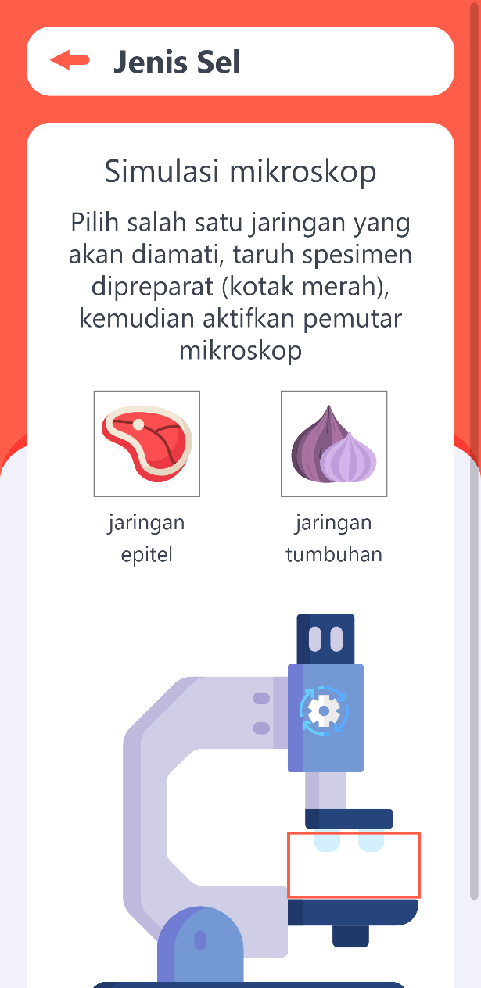
FITUR-FITUR CELLULOPAD
Dengan simulasi perbesaran sel di mikrsokop

